Slide 1


UỶ BAN NHÂN DÂN TỈNH BẮC GIANG
HỘI THI
GIÁO VIÊN CHỦ NHIỆM LỚP GIỎI CẤP TỈNH
CHU KÌ 2020- 2024
Giáo viên: Phạm Thị Hồng Lê
Trường THPT Lạng Giang số 2 – Lạng Giang – Bắc Giang
Lạng Giang, ngày 03 tháng 10 năm 2024

Slide 2







Khởi động
Trò chơi : Người bí ẩn

Slide 3
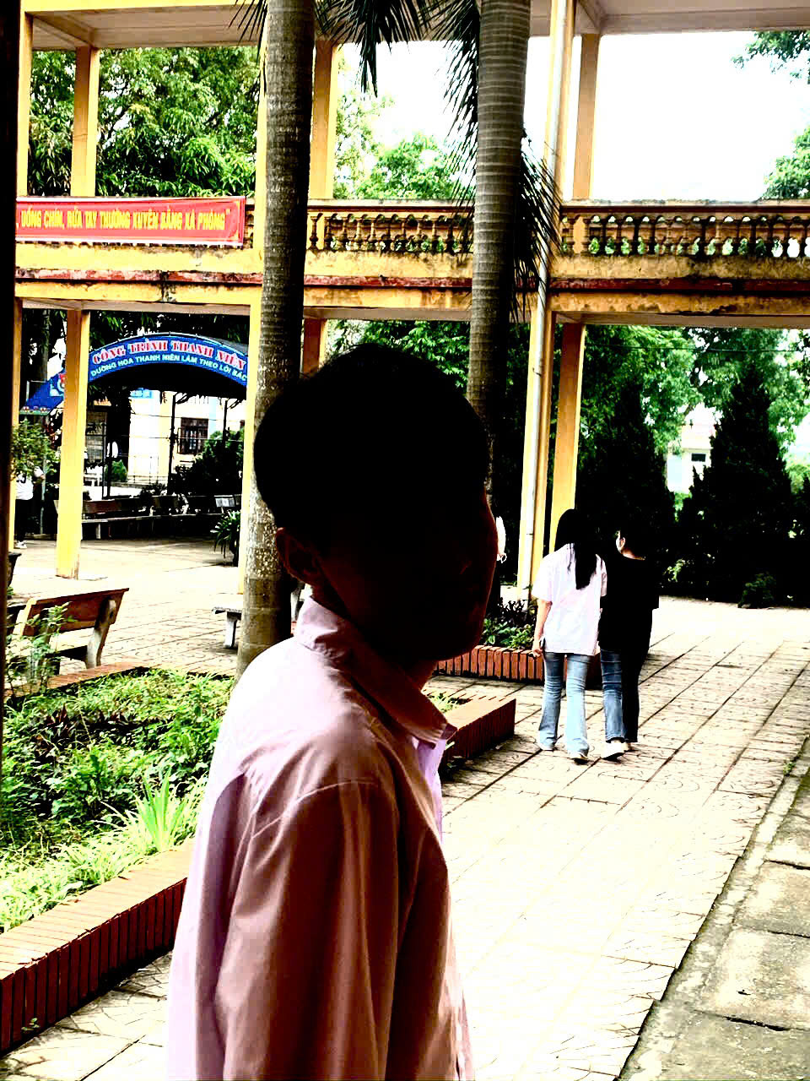


  Cao 3 cm trong năm 2023
  Có tập gym và hình thành cơ bắp
  Chăm chỉ trong học tập, có khả năng tư duy độc lập
  Chữ cái đầu trong tên của bạn là chữ H

Slide 4



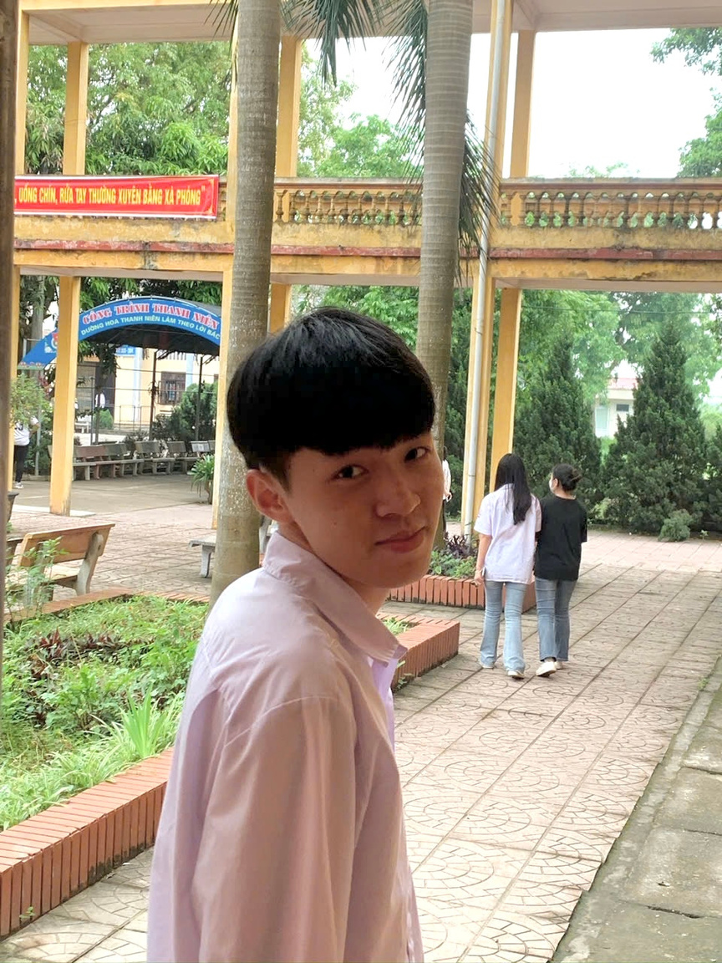

Bạn Huy Hoàng
Presentation are communication
tools that can be used as
demonstrations, lectures, reports,
and more. It is mostly presented
before an audience.

Slide 5
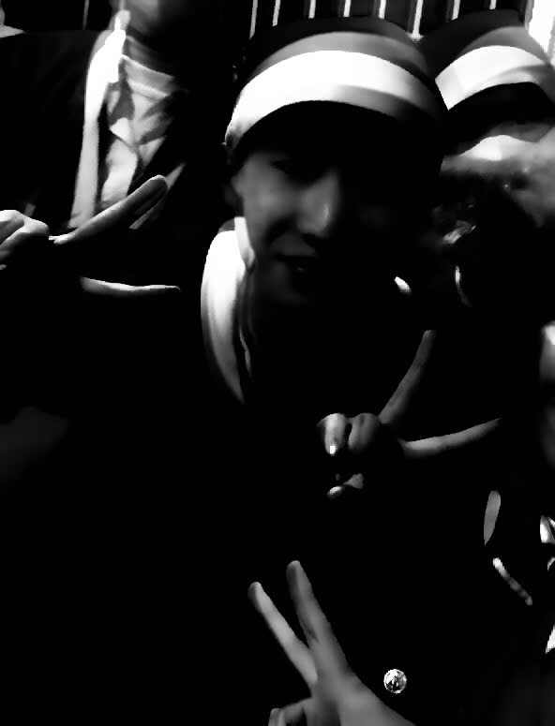
  Cao hơn 5cm từ khi học cấp 3
  Có nhiều tiến bộ trong học tập
  Hành động tự tin và quyết đoán

Slide 6
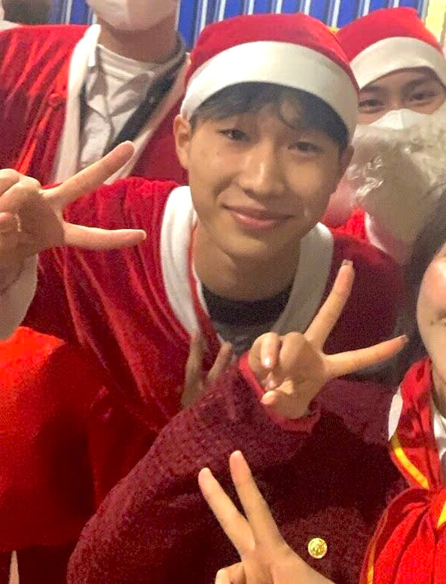

Bạn Tuấn Linh
Presentation are communication
tools that can be used as
demonstrations, lectures, reports,
and more. It is mostly presented
before an audience.

Slide 7

HOẠT ĐỘNG TRẢI NGHIỆM, HƯỚNG NGHIỆP 12
CHỦ ĐỀ 2:
TÔI TRƯỞNG THÀNH
TIẾT 10: XÁC ĐỊNH NHỮNG BIỂU HIỆN TRƯỞNG THÀNH CỦA
CÁ NHÂN

Slide 8
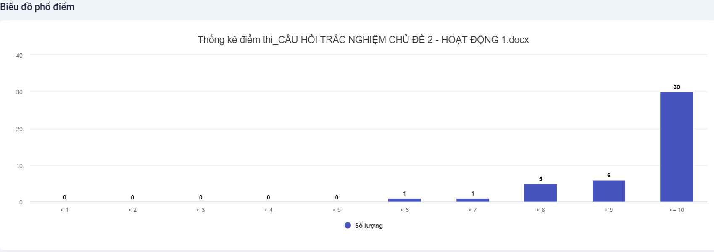
- Xem video bài giảng : 100% các em đã thực hiện

Slide 9
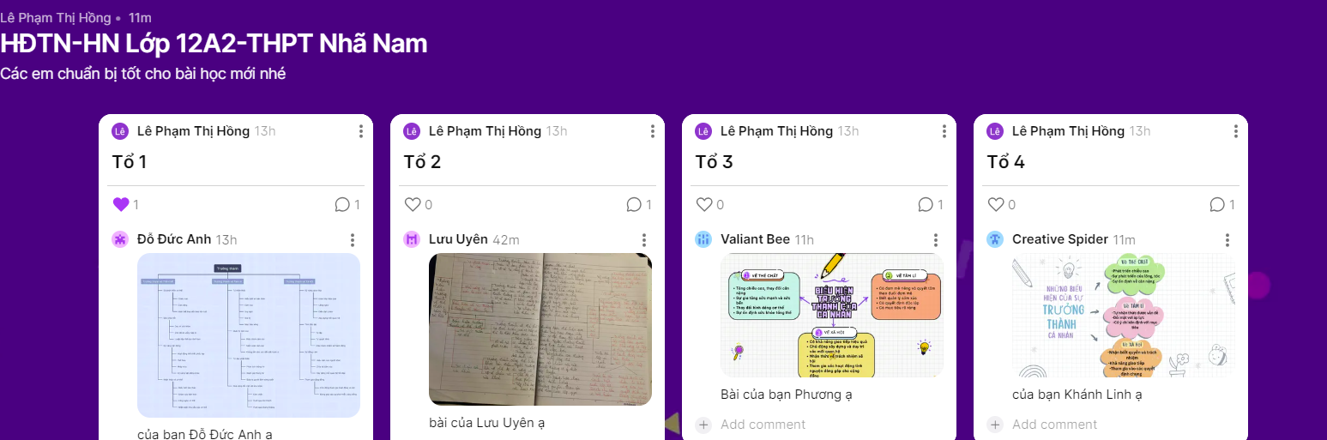

Slide 10
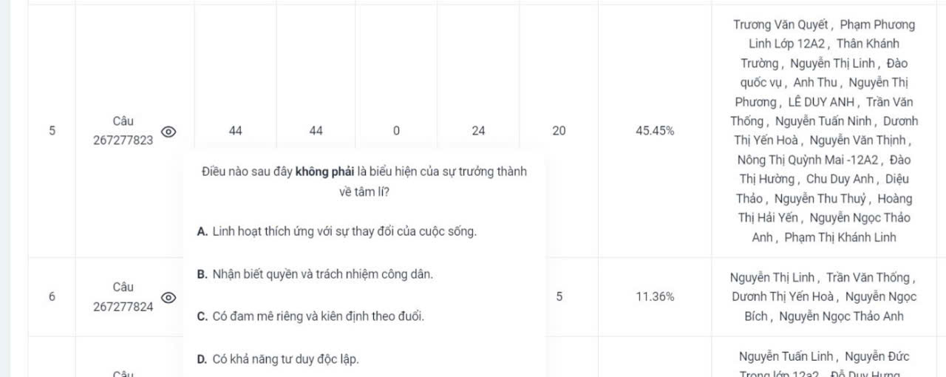

Slide 11



- Trưởng thành về thể chất:
Hoạt động 1 :
Nhận diện những biểu hiện trưởng thành của cá nhân

Slide 12



Nhóm 1,2
Nhóm 3,4
Nhóm 5,6
Biểu hiện trưởng thành về thể chất
Biểu hiện trưởng thành về tâm lí
Biểu hiện trưởng thành về xã hội

Slide 13



Trưởng thành về thể chất
  5. Tăng chiều cao từ 1m60 lên 1m65 trong năm học lớp 10.
4. Dần bị vỡ giọng và giọng trầm xuống.
11. Cân nặng từ 45kg lên 50kg trong năm 2023.
1. Dần xuất hiện thêm ria mép.
2. Có sự phát triển về cơ bắp.

Slide 14
Trưởng thành về tâm lí
  19. Trở nên linh hoạt hơn trong việc bày tỏ cảm xúc với thầy cô và bạn bè.
3. Có mục tiêu cụ thể về trường đại học bản thân muốn vào.
16. Đam mê ca hát và tích cực tham gia các hoạt động văn nghệ của trường.
18. Biết nhận lỗi và chịu trách nhiệm trước hành động của mình khi vô tình làm sai.
15. Trở nên đồng cảm và thấu hiểu trước những hoàn cảnh khó khăn.

Slide 15

Trưởng thành về xã hội
13. Có ý thức đóng góp vào hoạt động thể dục thể thao của trường.
10. Chủ động làm quen với bạn bè khi nhận lớp mới đầu năm.
6. Tích cực trong các hoạt động lao động và vệ sinh thôn xóm.
17. Chủ động tìm hiểu kiến thức an toàn giao thông dành cho học sinh THPT.
14. Biết cách tổ chức cuộc sống cá nhân trở nên khoa học hơn.

Slide 16


Không phải biểu hiện của trưởng thành
7. Dễ dàng đồng thuận trước những lời lôi kéo và dụ dỗ của bạn bè.
8. Coi nhẹ và từ chối tham gia các hoạt động tình nguyện xã hội.
9. Có tính rụt rè nên không dám thử bắt chuyện với bạn mới.
12. Hay mông lung và chưa có định hướng rõ về nguyện vọng trong tương lai.
20. Hay phụ thuộc vào bố mẹ và thường xuyên đòi bố mẹ mua cho quần áo mới.

Slide 17
NHỮNG BIỂU HIỆN TRƯỞNG THÀNH CỦA CÁ NHÂN
- Trưởng thành về thể chất:
+ Tăng chiều cao.
+ Thay đổi cân nặng.
+ Thay đổi giọng nói.
+ ...

Slide 20








Hoạt động
luyện tập, vận dụng
Presentation are communication
tools that can be used as
demonstrations, lectures, reports,
and more. It is mostly presented
before an audience.

Slide 21
CÂU HỎI LUYỆN TẬP
Câu 5. Điều nào sau đây không phải là biểu hiện của sự trưởng thành về tâm lí?
A. Linh hoạt thích ứng với sự thay đổi của cuộc sống.
B. Thay đổi chiều cao và cân nặng.
C. Có đam mê riêng và kiên định theo đuổi.
D. Có khả năng tư duy độc lập.

Slide 22
CÂU HỎI LUYỆN TẬP
Câu 6. Trưởng thành về thể chất được hiểu như thế nào?
A. Thay đổi về cân nặng và chiều cao.
B. Có khả năng suy nghĩ và bày tỏ ý kiến độc lập.
C. Linh hoạt với sự thay đổi trong cuộc sống.
D. Tích cực tham gia các hoạt động cộng đồng.

Slide 23


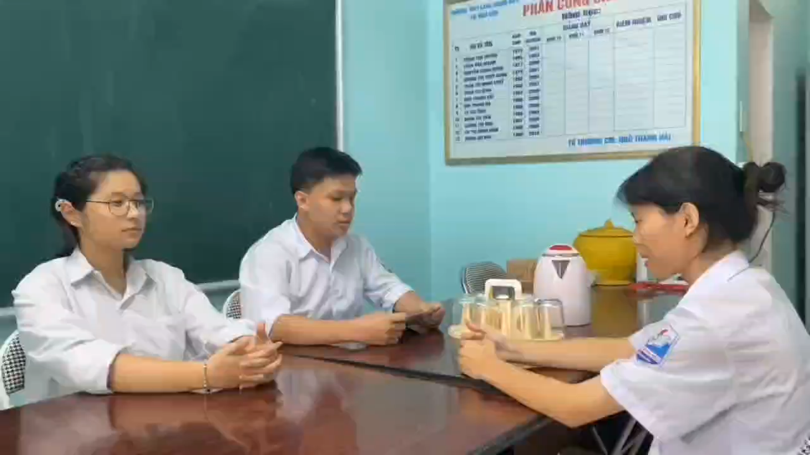

TÌNH HUỐNG

Slide 24







Những biểu hiện trưởng thành ở bạn Vân Anh là gì
Tôn trọng sự quan tâm của bố mẹ bằng cách thể hiện sự chăm chú lắng nghe, đặt câu hỏi để rõ hơn những mong muốn của bố mẹ.
Bình tĩnh, tự tin và từ tốn chia sẻ mong muốn của mình.

Slide 25

Những biểu hiện của sự trưởng thành ở nhân vật Vân Anh là
Có sự suy nghĩ chín chắn bằng việc tìm ra những lí do phù hợp để thuyết phục bố mẹ.
Dám nói lên cảm xúc thực của bản thân và mong muốn được bố mẹ tin tưởng vào sự lựa chọn của mình.

Slide 26
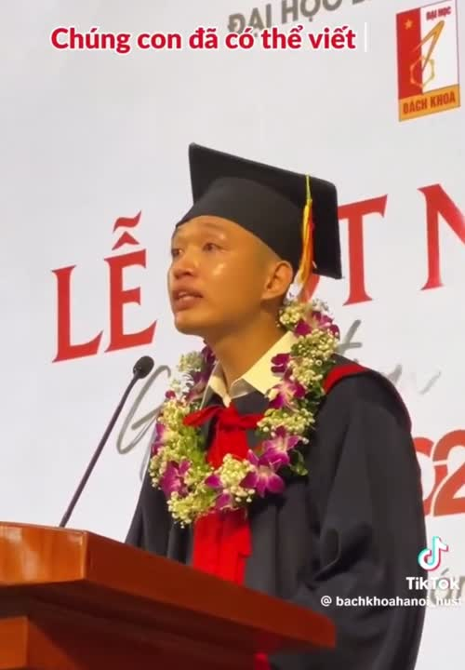
“Tất cả chúng ta đều là những sinh thể “ở trọ” trên hành tinh này. (...) Sau tất cả những lần vấp ngã, những sự đau đớn và chật vật là những tháng ngày chúng ta có thể mỉm cười an yên với phiên bản hoàn thiện nhất của mình. Không sao cả, nếu ngày hôm nay của cậu chưa phải là vế sau, bởi vì vẫn còn có ngày mai, ngày kia nữa ... Và khi đã có được sự bình yên, tớ mong rằng cậu cũng sẽ biết ơn và tận hưởng chúng một cách trọn vẹn”.
( Trích” Giá như có ai đó dạy tôi cách trưởng thành”)
Presentation are communication
tools that can be used as
demonstrations, lectures, reports,
and more. It is mostly presented
before an audience.

Slide 27
Hoạt động 3 :
“Gửi tôi của 4 năm sau”

Slide 28

SAU GIỜ HỌC
Lập kế hoạch để thực hiện ước mơ của em trong tương lai.
Presentation are communication
tools that can be used as
demonstrations, lectures, reports,
and more. It is mostly presented
before an audience.

Slide 29

Presentation are communication
tools that can be used as
demonstrations, lectures, reports,
and more. It is mostly presented
before an audience.

Slide 30






GOOD
BYE!

